Slide 1
Ortsvorstandsitzung
30.01.2025

Slide 2
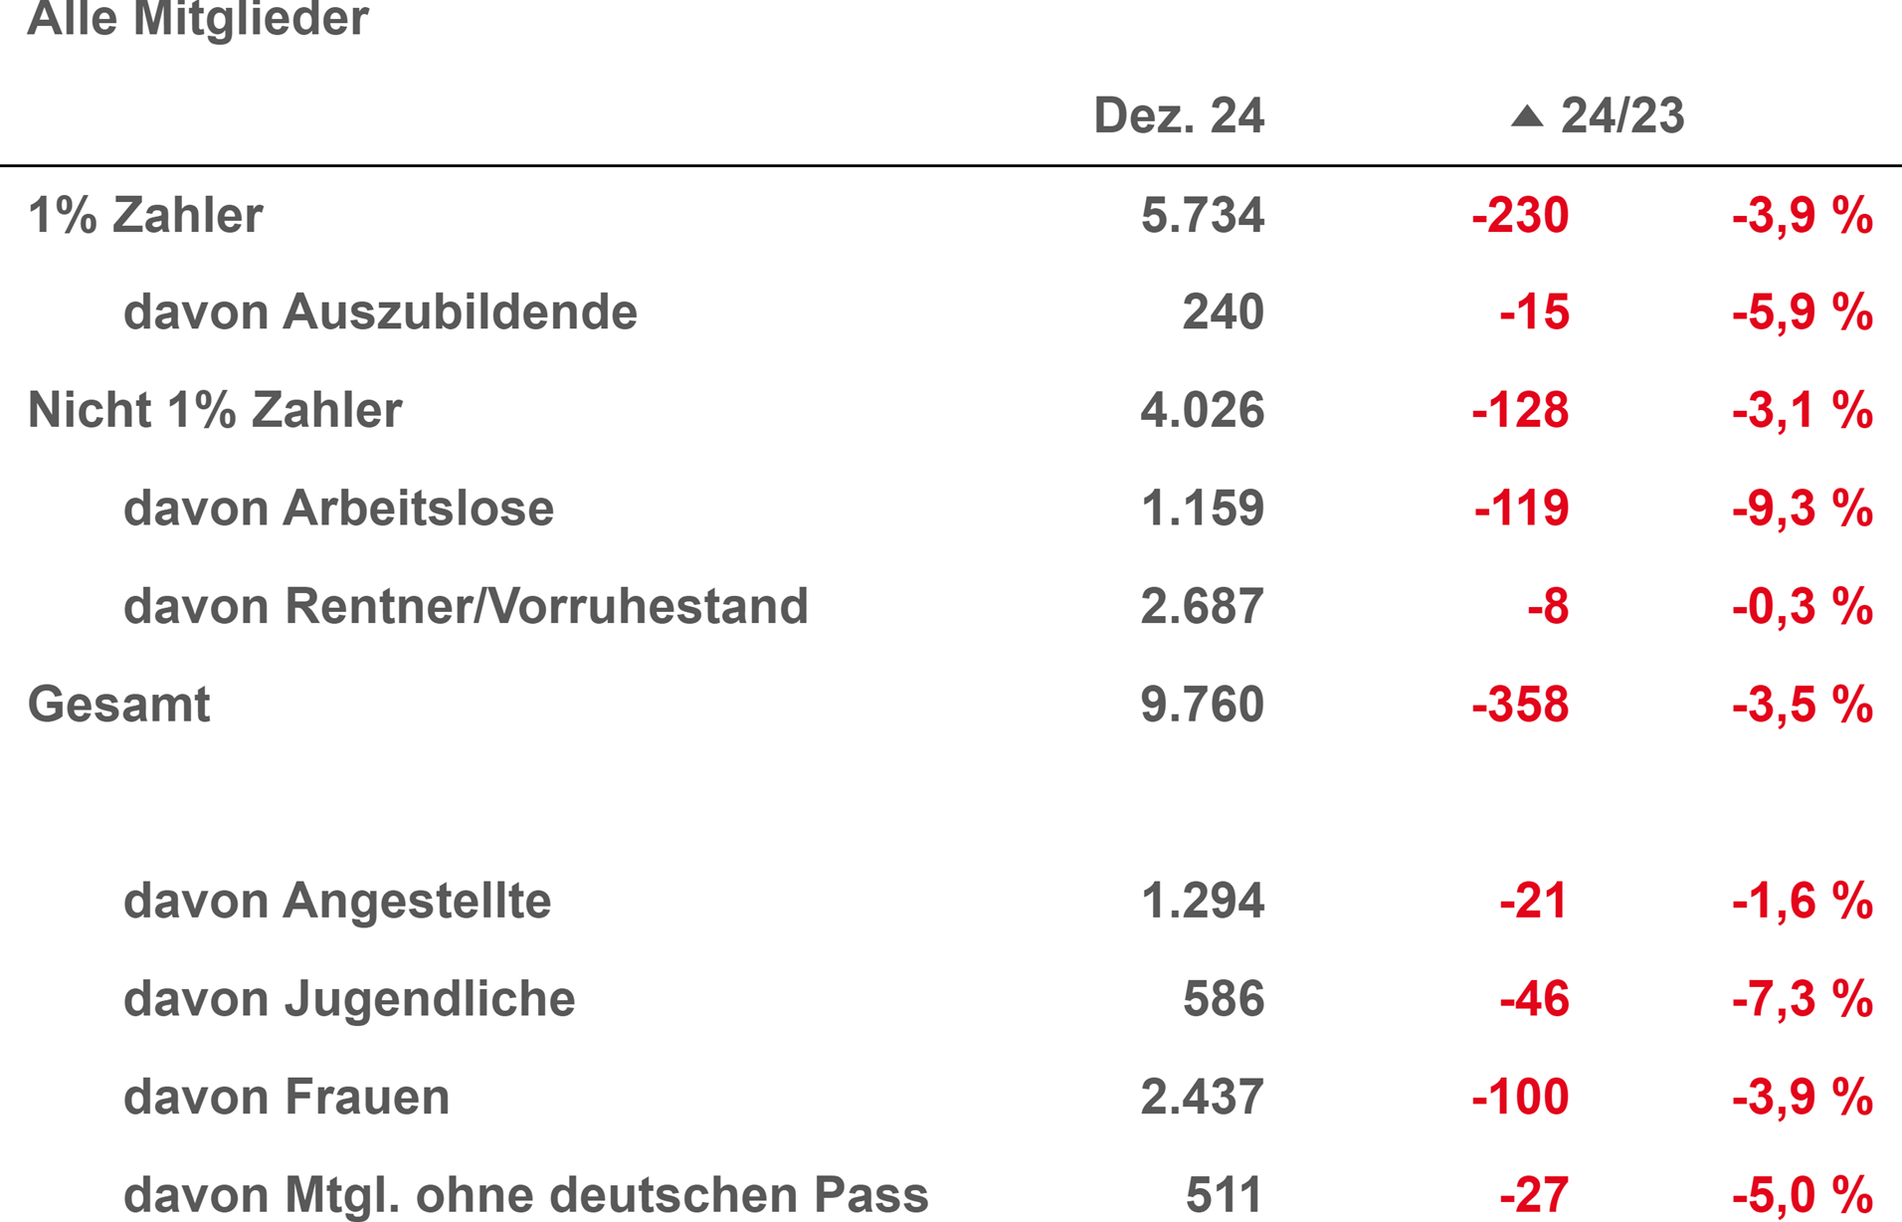
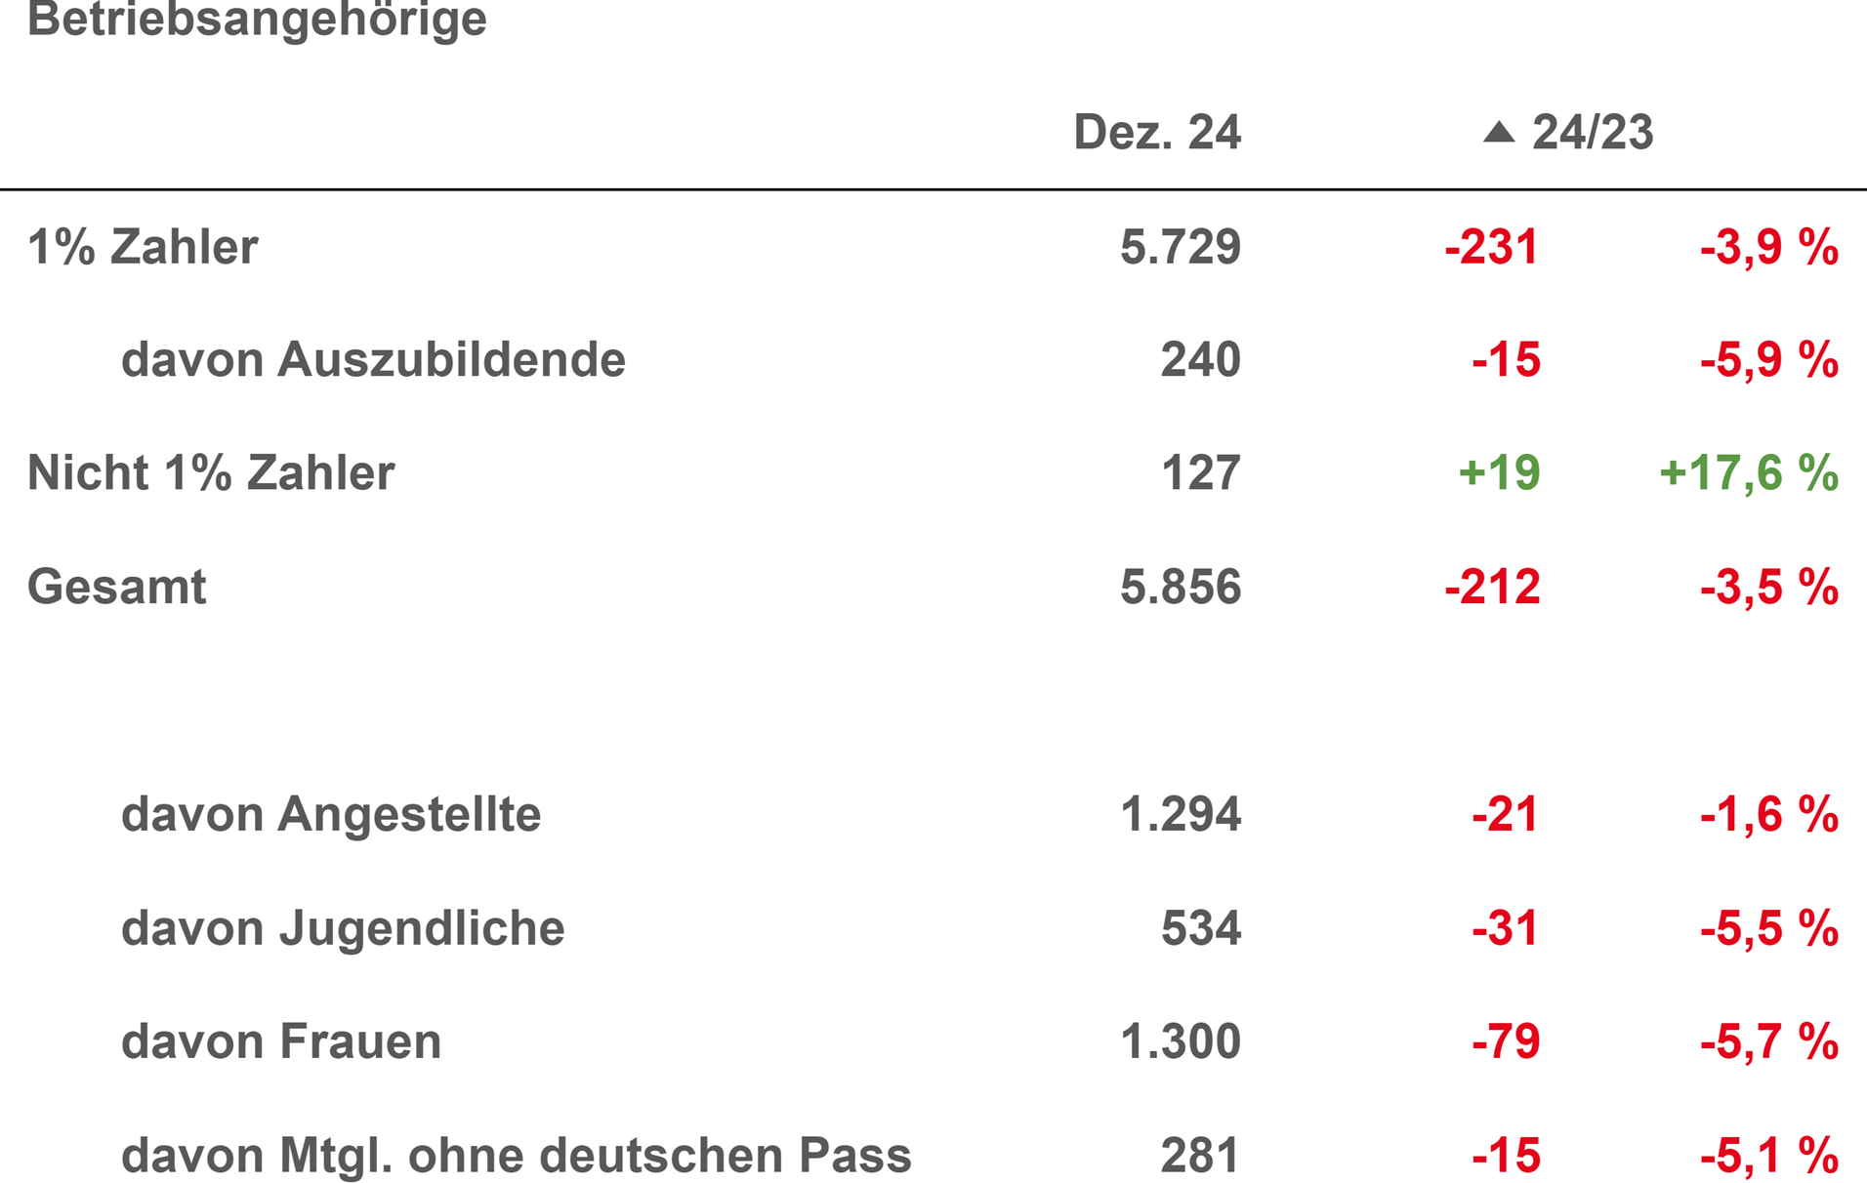
Mitgliederbestand Alle Mitglieder und Betriebsangehörige (Stand 12/2024)
Notes:
Achtung: die unteren Tabellen zeigen keine abgeschlossene Grundgesamtheit, lediglich „davon“-Positionen
Vermengung von Mitgliedsarten, Beitragsart, Altersgruppe, Berufsgruppe, Betriebszugehörigkeit, Geschlecht, Nationalität!

Slide 3
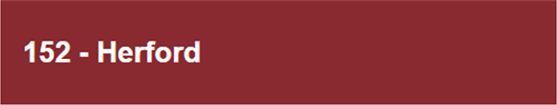
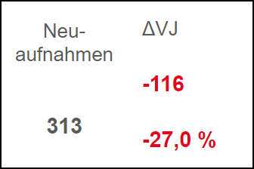
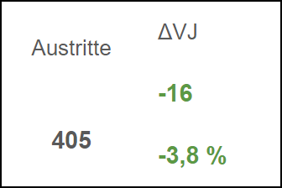
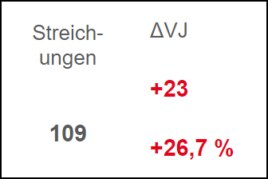
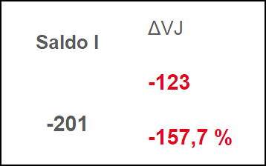
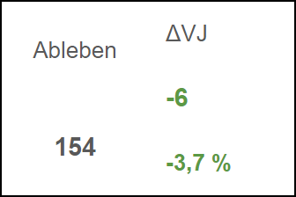
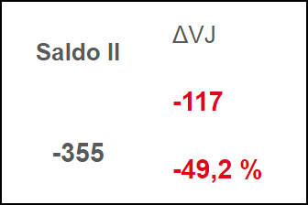

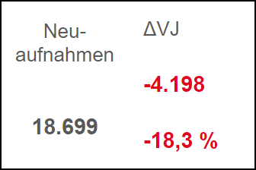
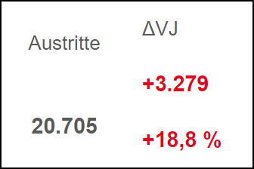
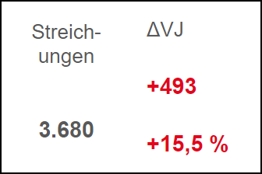
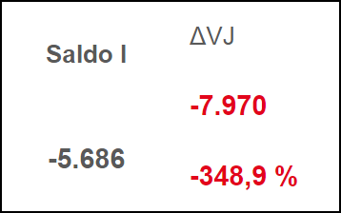
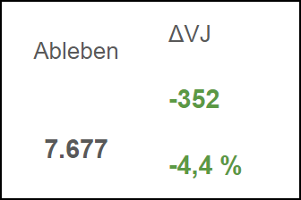
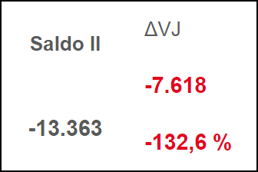

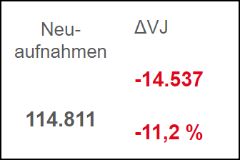
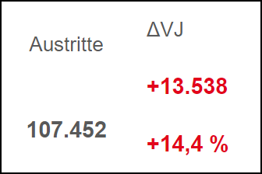
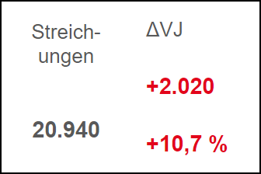
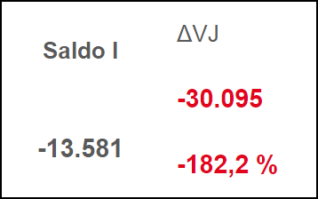
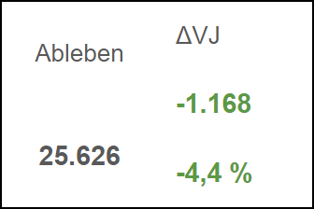
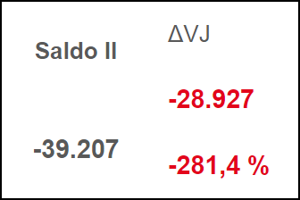
Notes:
Oben: Zahlen der Geschäftsstelle
Mitte: Zahlen des Bezirks
Unten: Zahlen IG Metall gesamt
Von links nach rechts: Berechnung der Salden aus den einzelnen Komponenten: Neuaufnahmen abzgl. Austritte abzgl. Streichungen = Saldo I; Saldo I abzgl. Ableben = Saldo II

Slide 4
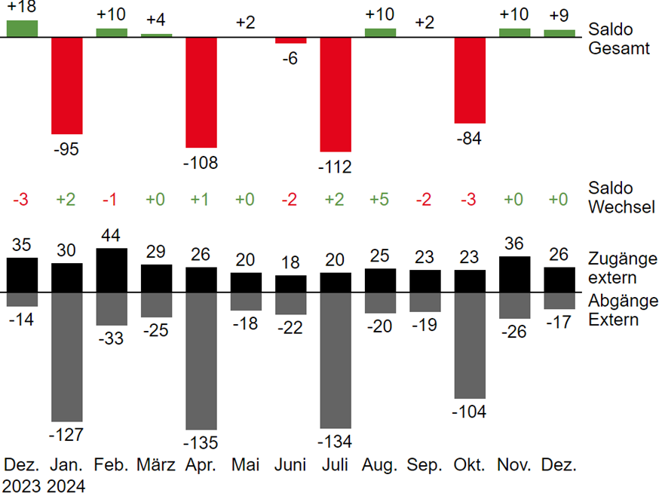
Saldo gesamt Alle Mitglieder - monatliche Entwicklung (Stand 12/2024)
Notes:
kurzfristige Darstellung, jeweils Werte für die letzten 13 Monate (nicht kumuliert, sondern Monatswerte)
Darstellung des Gesamtsaldos = alle externe Zugänge abzgl. Alle externen Abgänge zu- oder abzgl. Saldo aus GS-Wechseln

Slide 5
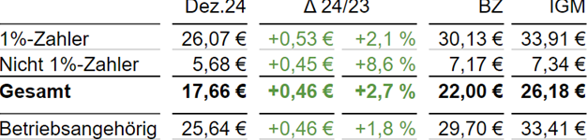
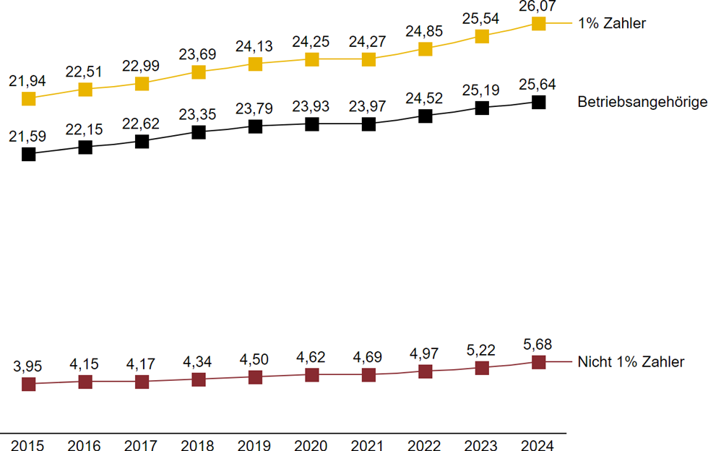
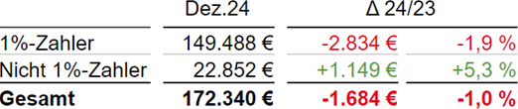
Alle Mitglieder und Betriebsangehörige
Beiträge und Beitragseinnahmen
Notes:
Links kurzfristige Sicht, für die Durchschnittsbeiträge incl. Vergleichswerte des Bezirks und der IGM gesamt
Rechts langfristige Sicht
Links unten: rechnerische monatliche Beitragseinnahmen (ohne Berücksichtigung von Rückläufer, vor Aufteilung zwischen Ortskasse und Hauptkasse) ➔ nicht mit SAP-Werten abstimmbar!

Slide 6
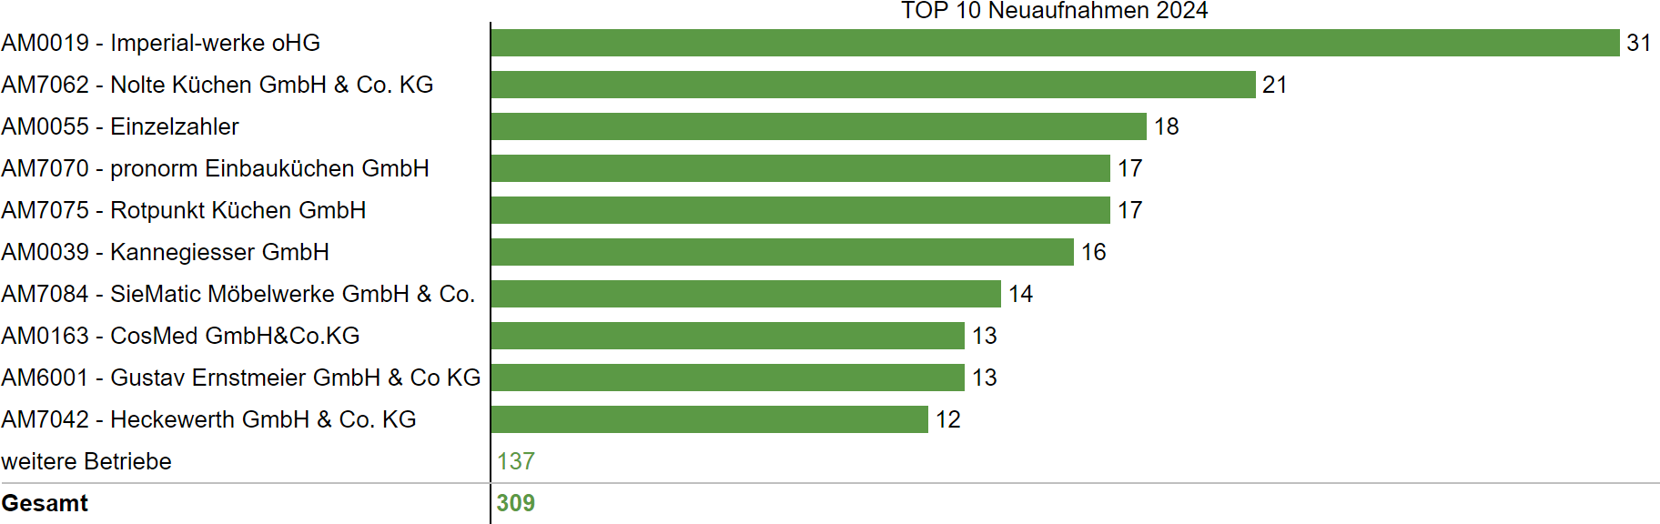
Neuaufnahmen - TOP 10 Betriebe (Stand 12/2024)
Notes:
Darstellung kumulierte Jahreswerte

Slide 7
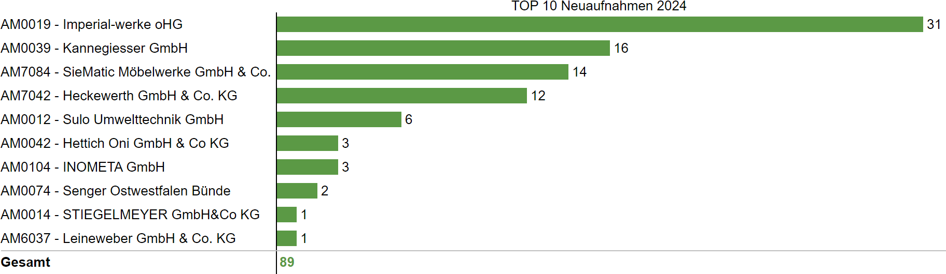

Neuaufnahmen - TOP OV-Betriebe (Stand 12/2024)
Neuaufnahmen - TOP OV-Betriebe (Stand 12/2024)
Notes:
Darstellung kumulierte Jahreswerte

Slide 8
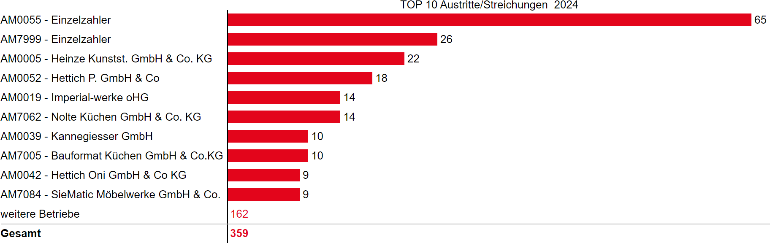
Austritte / Streichungen – TOP 10 Betriebe (Stand 12/2024)
Notes:
Darstellung kumulierte Jahreswerte

Slide 9
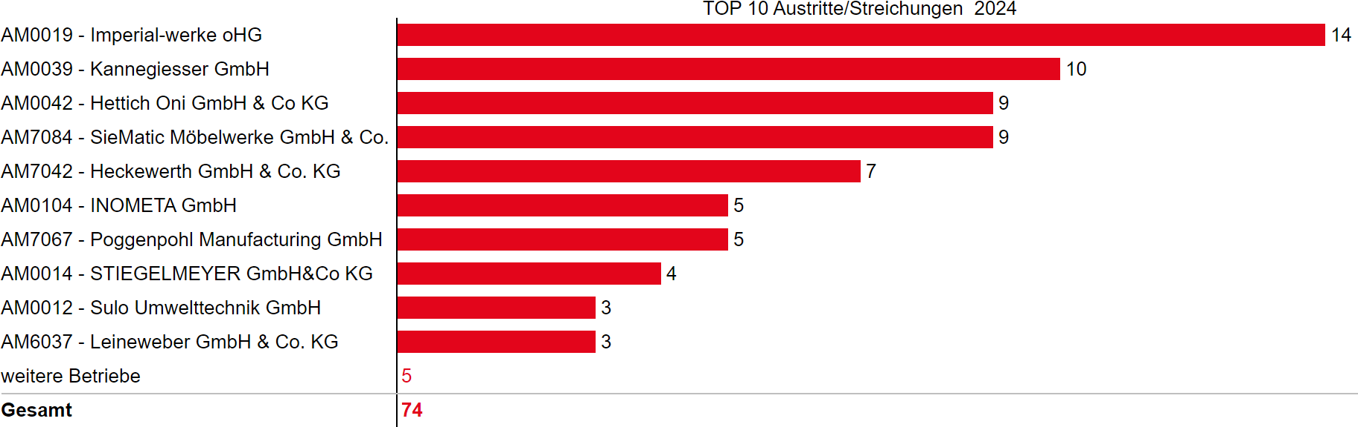
Austritte / Streichungen – TOP OV-Betriebe (Stand 12/2024)
Notes:
Darstellung kumulierte Jahreswerte

Slide 10
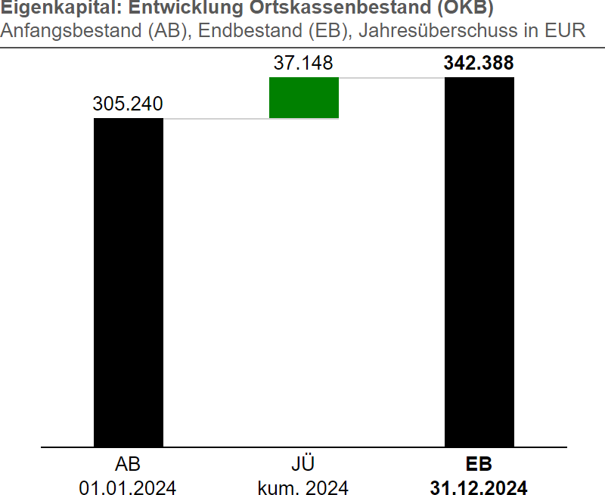
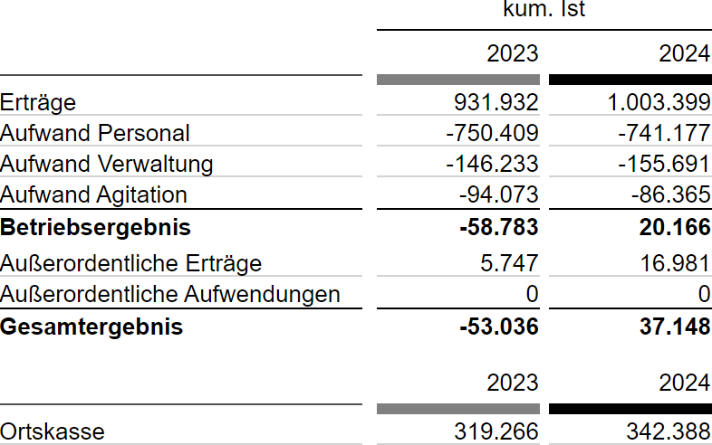
Gesamtergebnis in EUR (Stand Dez. 2024)
Notes:
Ist-Ist-Vergleich (jeweils kumulierte Zeiträume Januar bis Berichtsmonat!)
Stark aggregierte Darstellung (nur die Konten-Obergruppen der Kostenstruktur), Details auf den Folgefolien

Slide 11
Vielen Dank für Eure Aufmerksamkeit
Nächste OV:
Donnerstag, 20.02.2025

